Slide 1
Lớp ẩn danh
(Anonymous Class)

Slide 2
1. Khái niệm
Trong java có lớp có thể chứa một lớp khác được gọi là lớp lồng nhau.
Có thể tạo 1 lớp lồng nhau mà không cần đặt bất kì tên nào.
Một lớp lồng nhau không có bất kì tên nào thì được gọi là lớp ẩn danh

Slide 3
? Nhận biết đâu là lớp ẩn danh
Ví dụ:
class tên_lớp {
các_thuộc_tính;
các_phương_thức;
}
Từ khóa: NEW
Đây là cách thông thường

Slide 4
Còn với các lớp Ẩn Danh, bạn sẽ không cần phải khai báo một lớp nào, mà vẫn có thể tạo ra các đối tượng của nó.
Ví dụ:
NhanVien nv1 = new NhanVien() {
các_thuộc_tính;
các_phương_thức;
}
Đối tượng có tên nv1 sẽ là đối tượng được tạo ra từ lớp nào có phải là của lớp NhanVien ?

Slide 5
Phân loại lớp ẩn danh
Lớp ẩn danh được tạo ra thông qua kế thừa từ lớp khác
Lớp ẩn danh được tạo ra thông qua triển khai từ interface khác
Lớp ẩn danh được dùng như thông số truyền vào.

Slide 6
Đặc điểm lớp ẩn danh
Nếu một lớp bình thường có thể triển khai bao nhiêu interface cũng được, thì lớp Vô Danh chỉ có thể triển khai từ duy nhất một interface mà thôi.
Nếu một lớp bình thường vừa có thể kế thừa từ một lớp nào đó, vừa có thể triển khai từ nhiều interface khác, thì lớp Vô Danh chỉ có thể hoặc là kế thừa hoặc là triển khai một lớp hay một interface khác thôi.
Với một lớp bình thường, bạn có thể định nghĩa các constructor tùy thích. Nhưng lớp Vô Danh lại không hề có bất kỳ constructor nào. Điều này cũng dễ hiểu, vì constructor buộc phải có tên trùng với tên lớp, mà lớp Vô Danh thì không có tên, nên chẳng bao giờ bạn có thể định nghĩa được constructor cho nó.
Và vì một lớp Vô Danh được khai báo bên trong lớp khác, nên nó có một đặc điểm giống với lớp Lồng, ở chỗ nó có thể truy cập đến các thành viên của lớp bao của nó

Slide 7
Lớp lồng
(Inner Class)

Slide 8
1. Khái niệm
Lớp lồng nhau (inner class) trong java là một lớp được khai báo trong lớp (class) hoặc interface khác.
Lớp lồng không có quan hệ cha con, do vậy không có tính kế thừa inheritance.
Khai báo 1 class ở BÊN TRONG 1 class khác.

Slide 9
2. Phân loại
Lớp chứa các class khác bên trong nó gọi là Outer Class (lớp bao)
Lớp ở bên trong Outer Class được chia làm 3 loại khác nhau:
Non-static class,
Static class
MethodLocalInner:

Slide 10
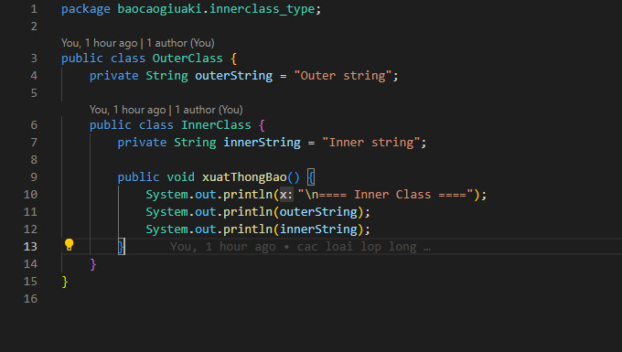
Non-static class
Người ta gọi loại này là Inner Class.
Đây là lớp không có khai báo với từ khóa static.

Slide 11
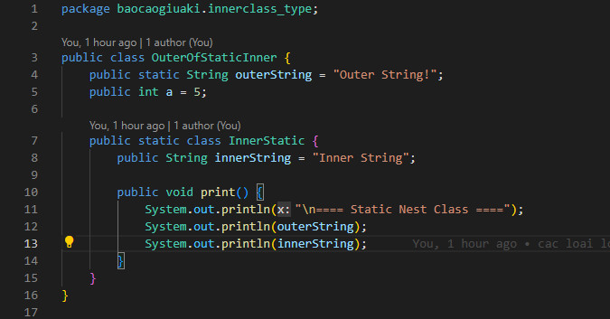
Static class
Người ta gọi loại này là Static Nested Class.
Đây là lớp có khai báo với từ khóa static.

Slide 12
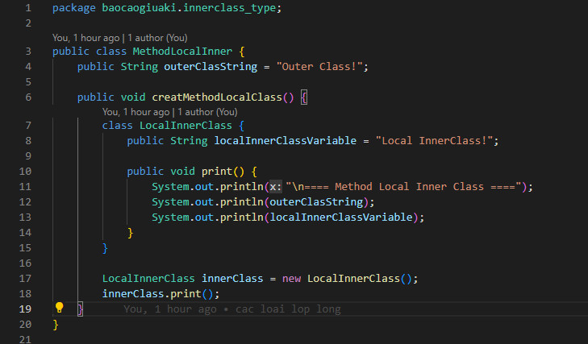
Method Local Inner
Lớp khai báo bên trong 1 method.
Ít dùng.

Slide 13
LAMBDA EXPRESSION

Slide 14
Khái niệm:
Biểu thức lambda là khối mã ngắn nhận các tham số và trả lại giá trị.
Biểu thức nó sẽ tương tự như phương thức nhưng không có tên và có thể được cài đặt trực tiếp trong phần nội dung của phương thức

Slide 15
Cú pháp:
([<Kiểu 1>] p1, [<Kiểu 1>] p2, .....) → <một câu lệnh>
([<Kiểu 1>] p1, [<Kiểu 1>] p2, .....) → {
<nhiều câu lệnh>
}
Công dụng: Giúp cho việc lập trình trở nên ngắn gọn, đơn giản và dễ hiểu hơn.

Slide 16
Biểu thức lambda sử dụng chính để thể hiện các giao diện có duy nhất 1 phương thức trừu tượng.

Slide 17
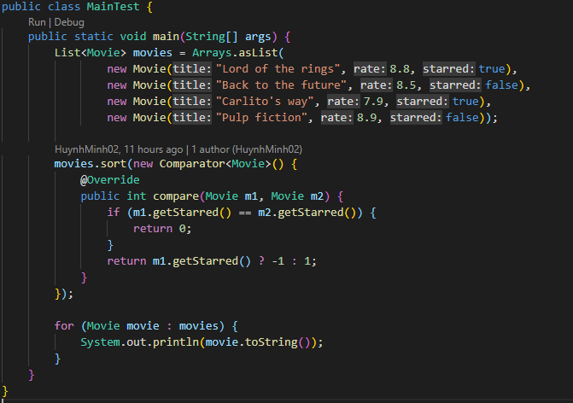

Slide 18
